Slide 1
Как развить внимание

Slide 2
В чем состоит проблема?
Огромное число людей не умеют управлять своим вниманием, они не могут сосредоточиться когда надо и отвлечься от ненужного. Это не правильно, внимание должно работать на нас.
А для этого нужно научиться своим вниманием управлять.
У внимания выделяют следующие свойства:
концентрация,
устойчивость,
объем,
переключаемость,
способность к параллельным процессам.
Именно эти свойства и имеет смысл развивать.

Slide 3
Тренировка внимания
Встаньте возле двери и повернитесь лицом в комнату. Осмотрите ее в течение 10 секунд. Потом выйдя, перечислите про себя все предметы, которые вы запомнили. Постарайтесь делать это упражнение каждый день и замечать все изменения, которые происходят вокруг вашего рабочего места.
Напечатайте любые 20 цифр, а затем попытайтесь найти в них последовательность из трех или более цифр, которые в сумме дают 16. (Например: 42796528642584318829)
Возьмите в руки две разноцветные ручки по одной в каждую руку. Попытайтесь одновременно обеими руками нарисовать круг и треугольник. Постарайтесь, что бы углы у треугольника были как можно более острыми, а круг был действительно похож на круг. Повторите упражнение 10 раз. Это не только разовьет моторику рук, но и поможет сконцентрироваться.

Slide 4
Тренировка внимания
Попробуйте вместе с друзьями найти в простых на первый взгляд фразах спрятанные имена.
Например: «Официант, несите кофе дяде». (Федя) или «Еле-еле нашли нательный крестик». (Елена)
Перед обедом вспоминайте все лица и предметы, которые вы увидели за первую половину дня. Попытайтесь вспомнить, в каком костюме сегодня пришёл ваш учитель по информатике или дословно повторите его вступительное слово на уроке.

Slide 5
Немного упражнений!
Нормальное физическое и психическое состояние.
Планомерная организация работы (создание благоприятных внешних и внутренних условий).
Четкая постановка цели.
Сочетание умственных и физических действий (например, конспектирование при чтении).
Чередование видов деятельности (например, попеременное чтение учебника и детектива).

Slide 6
Немного упражнений!
Упражнение 1. Посмотрите на незнакомую картинку в течение 3-4 сек. Перечислите детали (предметы), которые запомнились. Ключ: запомнил менее 5 деталей - плохо; запомнил от 5 до 9 деталей - хорошо; запомнил более 9 деталей - отлично.
Упражнение 2. Назовите количество групп из трех последовательных цифр, которые в сумме дают 15: 489561348526419569724
Упражнение 3. Сколько цифр одновременно делятся на 3 и на 2: 33; 74; 56; 66; 18
Упражнение 4. Поставьте будильник перед телевизором во время какой-либо интересной программы. В течение 2-х минут удерживайте внимание только на секундной стрелке, не отвлекаясь на ТВ-передачу.

Slide 7
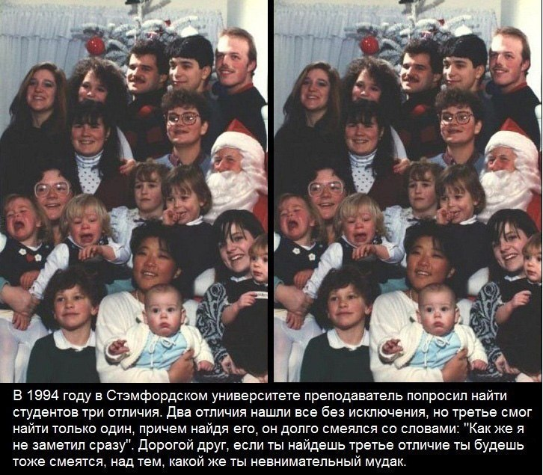
Тренировка внимания во время рабочего дня

